Slide 1
深入面向对象之多态

Slide 2
本章目标
1、多态概念
2、方法的重载（Overload）
3、对象向上造型
4、多态环境下对属性和方法的调用
5、多态参数
6、多态的前提与及弊端
7、对象向下造型
8、多态的注意事项
9、instanceof运算符

Slide 3

知识点1：多态概念
主人类
为什么要使用多态？
编写主人类
编写给狗狗看病的方法
编写给Q仔看病的方法
编写测试方法
调用主人类给狗狗看病的方法
调用主人类给Q仔看病的方法
public class Master {
public void cure(Dog dog) {
if (dog.getHealth() < 50) {
dog.setHealth(60);
System.out.println("打针、吃药");
}
}
public void cure(Penguin penguin){
if (penguin.getHealth() < 50)
penguin.setHealth(70);
System.out.println("吃药、疗养");
}
}
测试方法
… …
Master master = new Master();
master.cure(dog);
master.cure(penguin);
… …

Slide 4

知识点1：多态概念
如果又需要给XXX看病，怎么办？
添加XXX类，继承Pet类
修改Master类，添加给XXX看病的方法
旧方案：频繁修改代码，代码可扩展性、可维护性差
解决方案: 使用多态优化设计

Slide 5
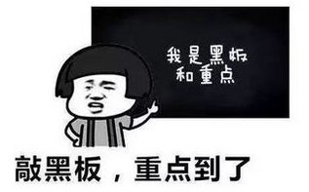
知识点1：多态概念
使用多态优化后的代码
Dog类
主人类
public class Dog extends Pet {
public void toHospital() {
this.setHealth(60);
System.out.println("打针、吃药");
}
}
3
1
public class Master {
public void Cure(Pet pet) {
if (pet.getHealth() < 50)
pet.toHospital();
}
}
又要给XXX看病时，只需：
1. 编写XXX类继承Pet类
（旧方案也需要）
2. 创建XXX类对象
（旧方案也需要）
3. 其他代码不变
（不用修改Master类）
Penguin类
测试方法
public class Penguin extends Pet {
public void toHospital() {
this.setHealth(70);
System.out.println("吃药、疗养");
}
}
2
… …
Pet pet = new Dog();
Master master = new Master();
master.Cure(pet);
… …
4

Slide 6

知识点1：多态概念
面向对象的三个基本特征是：封装、继承、多态
多态的含义是：对外一种表现形式，内在有多种具体实现。
Java中多态的具体体现
方法重载
方法覆盖
多态参数（新内容，重点、难点）

Slide 7





知识点1：多态概念
如今我们生活在一个看爹、看脸甚至看卡的时代…
你能列举出一个多态的生活示例吗？
普通银行卡
pay()->支付账单
银卡
pay()->支付账单，赠送积分
金卡
pay()->支付账单，95折
传说中的神器：黑金卡
pay()->支付账单，5折，5成几率免单
Notes:
酒：实际有红酒，白酒
人：实际有老师、员工、儿子

Slide 8
知识点2-方法的重载（Overload）
方法重载的概念:
在Java类中如果有多个同名但是参数不同的方法就称为“方法的重载”。 编译器会根据调用时传递的实际参数自动判断具体调用的是哪个重载方法。
方法重载的三大原则：
①方法名相同 ②参数不同（可以有三方面的不同，数量不同、类型不同、顺序不同） ③同一作用域 注意：方法重载跟方法的返回值类型没有任何关系，只有返回值不同的方法不能构成重载。 请勿将功能完全不一样的方法进行重载！
方法重载的好处：
方便于阅读及程序的维护，优化了程序设计。
方法重载示例：
思考？在一个类中，需要实现求两个整数和，两个浮点数和的方法，这两个方法如何定义？

Slide 9
知识点2-方法的重载（Overload）
方法的起名，是根据方法的功能而定的，如果方法名相同，用参数列表来区分被调用方法的不同。

Slide 10
知识点3：对象向上造型（自动类型提升）
白马是马，马非白马的问题：
在继承关系中，继承者完全可以替换被继承者，反之则不可以
例如：人类是父类，男人女人是子类，一个人是男人，一定也是人，所以向上转型不需要强制，但是一个人是人，但不一定是男人，所以需要强制转。
从上例来看:
”人 person = new 男人（）”是合理的
“男人 person = new 人()”则不合理

Slide 11
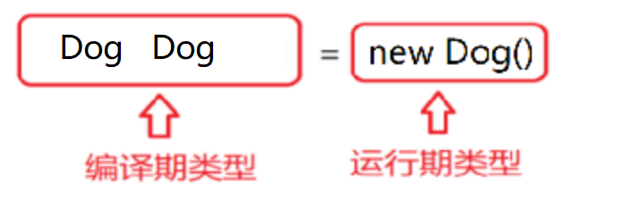
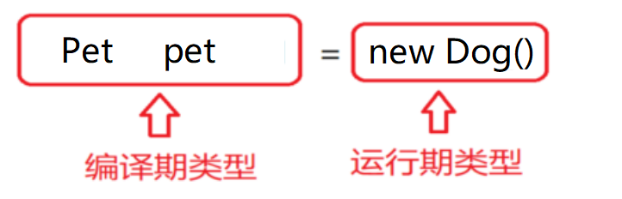
知识点3-对象向上造型
向上造型--自动类型提升，作用:提高程序可拓展性
对象dog可以调用狗类中的所有方法（包括宠物类中所有非私有的方法）
p只能调用宠物类中定义的方法，狗类扩展的新方法不能调用
class Pet{
……
}
class Dog extends Pet{
……
}
class Penguin extends Pet{
……
}
Dog dog = new Dog()
Pet p = new Dog() //父类的引用指向子类的对象--向上造型

Slide 12
知识点4-多态环境下对属性和方法的调用
多态性的情况下对非静态成员方法的调用
class Pet{
void printInfo() {
System.out.println(“pet");
}
}
class Dog extends Pet{
void printInfo() {
System.out.println(“Dog");
}
}
…….
Pet pet = new Dog()
pet.printInfo() //调用的是子类中的方法
pet对象: 编译看左边 ，运行看右边

Slide 13
知识点4-多态环境下对属性和方法的调用
多态性的情况下对静态成员方法的调用
class Pet{
static void printInfo() {
System.out.println(“Pet");
}
}
class Dog extends Pet{
static void printInfo() {
System.out.println(“Dog");
}
}
Pet pet = new Dog()
pet.printInfo(); / /调用的是父类(宠物类)中的静态成员方法。
pet对象：编译和运行都看左边。

Slide 14
知识点4-多态环境下对属性和方法的调用
多态性的情况下对成员变量的调用
class Pet{
int num = 3;
}
class Dog extends Pet{
int num = 4;
}
Pet pet = new Dog()
System.out.println( pet.num ) ; //调用的是宠物类中的成员变量。
pet对象：编译运行都看左边。
注意：变量不存在被子类覆写这一说法，只有方法存在覆写。
所以，静态变量也是编译和运行都看等号左边。

Slide 15
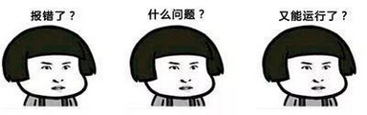
知识点4-多态环境下对属性和方法的调用
编译期和运行期相同的情况：A a = new A();
编译期和运行期不同的情况;
父类和子类有相同的成员变量(静态和非静态)，多态下访问的是父类的成员变量。
当父类和子类具有相同的非静态方法（就是子类重写父类方法），多态下访问的是子类的成员方法。
当父类和子类具有相同的静态方法（就是子类重写父类静态方法），多态下访问的是父类的静态方法。

Slide 16
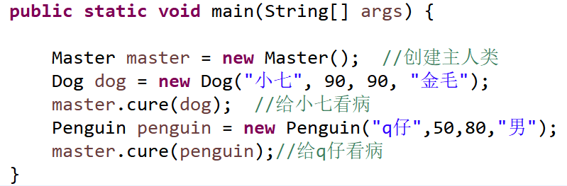
知识点5-多态参数
方法参数具有多态性
class Pet{
void toHospital() {}
}
class Dog extends Pet{
void toHospital() {}
}
class Penguin extends Pet{
void toHospital(){}
}
//方法的形式参数类型是父类类型，而传递的实际参数可以是任意子类的对象
cure(Pet pet){
pet.toHospital();
}
方法参数多态性的好处：提高代码的扩展性

Slide 17


知识点5-多态参数
1：定义功能，根据参数输出任何图形的面积和周长。
(1)定义父类 MyShape
(2)定义方法public double getArea(){};
(3)定义方法public double getLen(){};
2：定义Rect类继承MyShape
(1)定义长和宽成员变量，double width height;
(2)无参构造，有参构造。
(3)实现父类方法。
3：定义Cricle类继承MyShape
(1)定义半径成员变量，和PI常量
(2)无参构造，有参构造
(3)实现父类方法。
4：定义方法计算任意图形的面积和周长
(1)未知内容参与运算，不能确定用户传入何种图形，使用多态。---形参定义为 MyShape my
(2)调用计算面积方法，和计算周长方法。并打印。---使用多态特性，子类重写了父类非静态方法，会执行子类的方法。

Slide 18
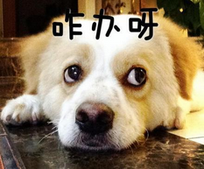
知识点6-多态的前提与弊端
多态的前提：
类之间必须有关系，要么继承要么实现
多态的弊端：不能调用子类特有方法，只能用父类的方法
class Pet{
void printInfo() {
System.out.println(“pet");
}
}
class Dog extends Pet{
void catchingFlyDics() {
System.out.println(“玩接飞盘游戏，狗狗很开心");
}
}
Pet pet = new Dog()
pet.printInfo(); //只能使用父类中的方法。
pet.catchingFlyDics(); //报错！不能使用子类中的方法

Slide 19
知识点7-对象向下造型（强制类型转换）
向下造型的作用是：为了使用子类中的特有方法。
class Pet{
void printInfo() {
System.out.println(“pet");
}
}
class Dog extends Pet{
void catchingFlyDics() {
System.out.println(“玩接飞盘游戏，狗狗很开心");
}
}
Pet pet = new Dog() ；
pet.printInfo(); //只能使用父类中的方法。
Dog dog =（Dog）pet; //向下造型(强制类型转换)
dog .catchingFlyDics(); //不报错！子父类中的方法都可以调用。

Slide 20
知识8-多态的注意事项
多态转型：
向上造型(自动)
向下造型(强制)
注意：
不能把父类向下转型成子类类型
不具备继承关系的类不能互转
对于转型，只能强制转换成这个对象的运行期类型
多态向上转型的特点：
限制了对子类特有方法的访问，提高代码的扩展性
多态向下转型的特点：
为了使用子类特有方法性
Animal a =new Animal(); Cat a=(Cat)a; //将发生ClassCastException Animal a=new Dog(); Cat a=(Dog)a; //将发生ClassCastException Animal animal=new Cat(); Dog dog=(Dog)animal; //将发生ClassCastException 类型转换异常

Slide 21
知识点9-instanceof运算符
运算符instanceof用来判断对象是否属于某个类的实例。
具体语法如下：该表达式为一个boolean表达式，如果对象的类型是后面提供的类或其子类，则返回true，反之返回false
对象名称 instanceof 类型
// 娱乐 声明父类类型Pet ,但是实际传的是子类对象
public void play(Pet pet) {
// instanceof：用于判断对象的具体类型--pet是否属于Dog类型
if (pet instanceof Dog) {
Dog dog = (Dog) pet;// 向下造型 可以调用子类特有的方法
dog.catchingFlyDics();
}
if (pet instanceof Penguin) {
Penguin penguin = (Penguin) pet;// 向下造型 可以调用子类特有的方法
penguin.swimming();
}
}

Slide 22

知识点9-instanceof运算符
需求说明：
主人和狗狗玩接飞盘游戏，狗狗健康值减少10，与主人亲密度增加5
主人和企鹅玩游泳游戏，企鹅健康值减少10，与主人亲密度增加5
提示：
Dog类添加catchingFlyDisc()方法，实现接飞盘功能
Penguin类添加swimming()方法，实现游泳功能
主人添加play(Pet pet)方法
如果pet代表Dog就玩接飞盘游戏
如果pet代表Penguin就玩游泳游戏

Slide 23
多态总结
多态在执行期间判断所引用对象的实际类型，根据其实际的类型调用其相应的方法
多态存在的三个必要条件
继承
重写覆盖
对象向上造型-父类引用指向子类对象

